Slide 1
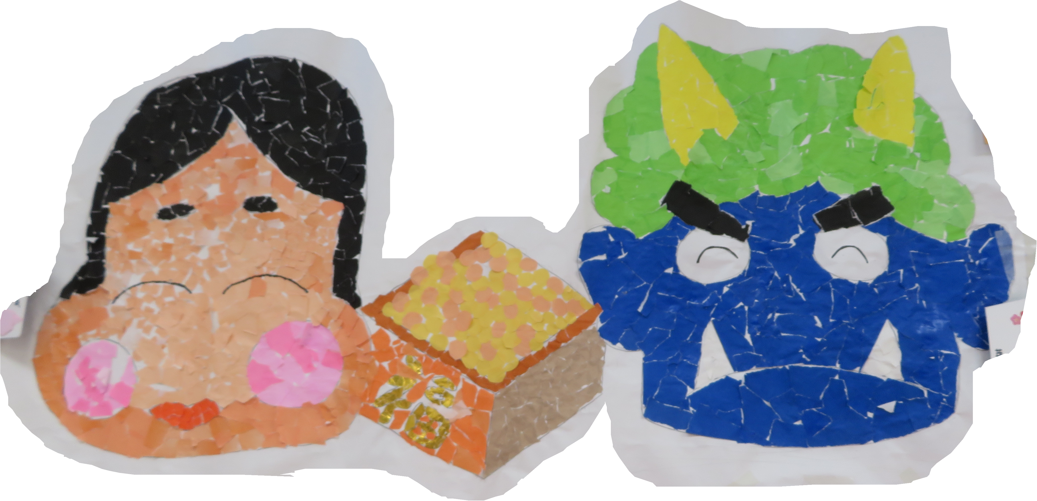
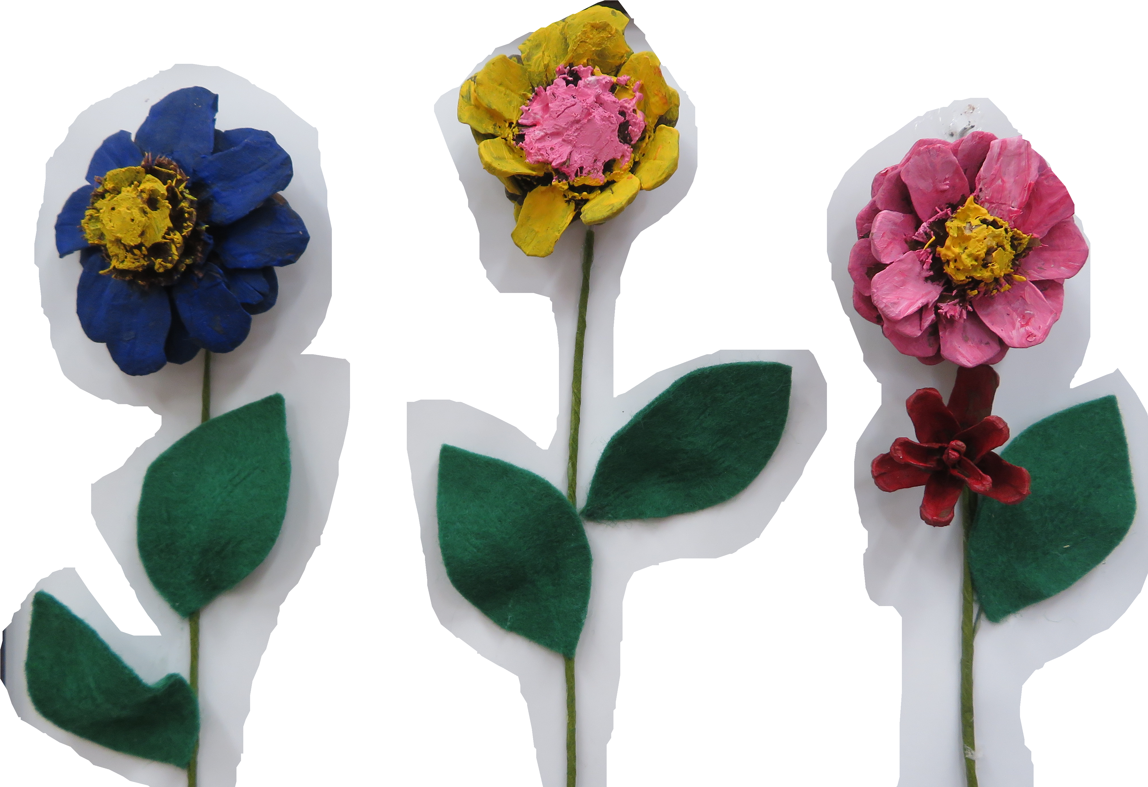
第 16 回
ボランティア
市民活動
フェスティバル
In はんなん
ご来場される皆様へ
新型コロナウイルス感染拡大防止対策へのご協力をお願い致します
①マスク着用
②会場での検温
③家庭のゴミを持ち込まない
3/11（土）
9:30～15:00
模擬店・ステージ・パネル展示・バザー
様々な体験コーナー等もあり内容も盛りだくさん
お楽しみ特典いっぱい、スタンプラリーもおこないます
素敵な作品
大集合！
きらめきアート作品展 との同時開催
誰もが特技や好きなことを活かして「きらきら」輝ける場として、
個人もしくは、団体で一生懸命作った作品を出展していただき、
見る側も出展者側もみんながわくわく楽しむことができる素敵な作品展です
入場無料
https://www.hannanshi-shakyo.jp/
阪南市地域交流館（尾崎町１－１８－１５）
お問い合わせはこちらまで
阪南市地域交流館
≪ご注意事項≫
予定しているイベントについては、新型コロナウイルス感染拡大状況によって、変更・中止となる場合がございます。予めご了承ください。
当日、会場には駐車場スペースがありません。公共交通機関をご利用ください。
072-429-9882
主催：ボランティア・市民活動ﾌｪｽﾃｨﾊﾞﾙ実行委員会
共催：(福)阪南市社会福祉協議会、阪南市社協ﾎﾞﾗﾝﾃｨｱｾﾝﾀｰ
後援：阪南市、阪南市教育委員会

